Slide 1

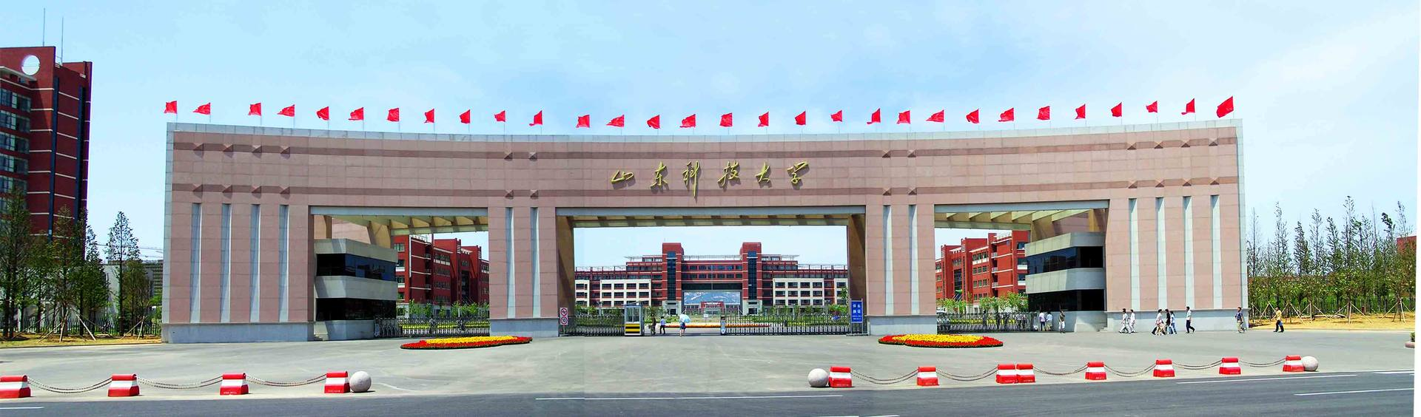
基于双色示踪粒子图像测速的上游速度脉动横向射流火焰熄火边界研究
SHANDONG UNIVERSITY OF SCIENCE AND TECHNOLOGY
汇报人：王晨
日期：2026年8月30日
Notes:
各位老师好，我是王晨。我的中期答辩题目是《基于双色示踪粒子图像测速的上游速度脉动横向射流火焰熄火边界研究》，导师是刘训臣教授。

Slide 2
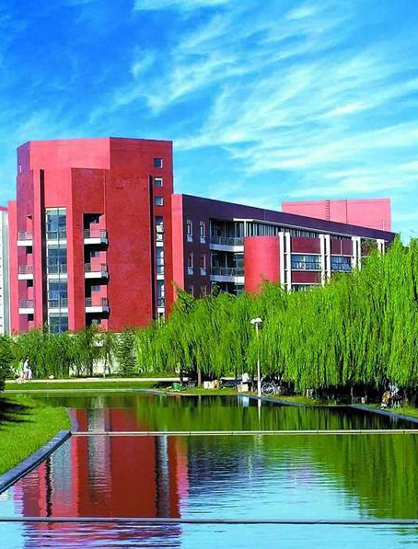
1
引言
2
实验系统
目录
3
双色PIV测量系统
4
CONTEXT
横向射流火焰实验历程
5
数据处理方法
6
总结与展望
Notes:
下面我将从引言、实验系统、双色PIV测量系统、横向射流火焰实验历程、数据处理方法以及总结与展望六个方面向各位老师汇报。

Slide 3
01
引言

Slide 4
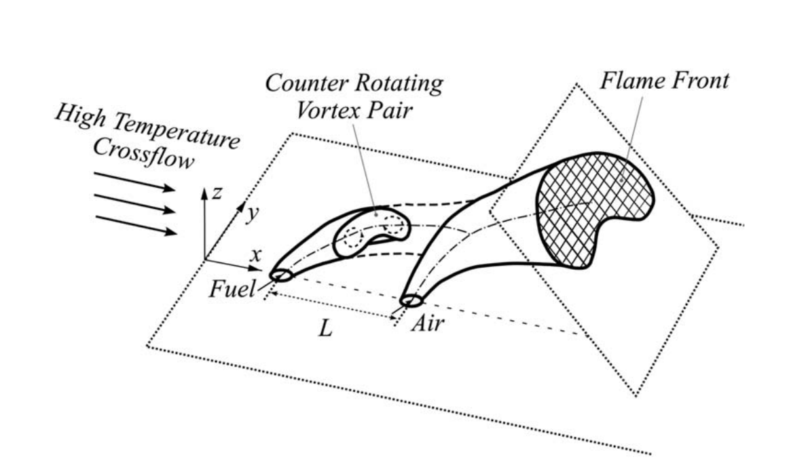
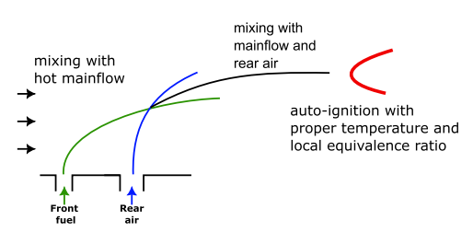
引言
核心研究问题：
上游速度脉动对横向射流火焰熄火边界的影响
双喷嘴构型下，哪些声激励脉动信号可以对即将熄灭的横向射流火焰产生正向的影响
研究对象：双喷嘴横向射流火焰
前方喷嘴通入甲烷燃料，后方喷嘴通入空气，分别用声激励喷嘴对其进行调控
惟真求新
Notes:
本文的核心研究问题有两个：一是上游速度脉动对横向射流火焰熄火边界的影响是怎样的；二是在双喷嘴构型下，哪些声激励脉动信号可以对即将熄灭的横向射流火焰产生正向的调控作用。
我的研究对象是双喷嘴横向射流火焰，右方为双喷嘴横向射流火焰的原理示意图，前方喷嘴通入甲烷燃料，后方喷嘴通入空气，两者混合与高温来流接触产生横向射流火焰。可分别用声激励喷嘴对空气、甲烷进行调控。

Slide 5
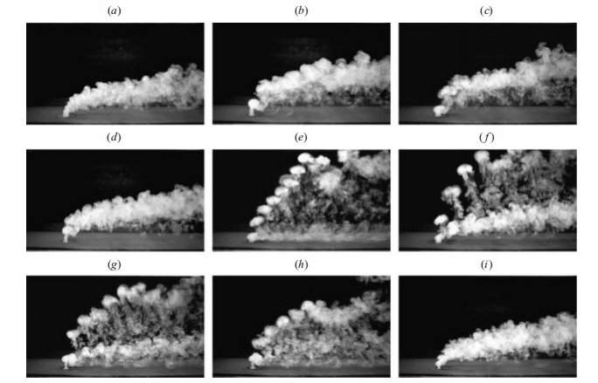
引言
编号 | a | b | c | d | e | f | g | h | i
激励类型 | 无 | 正弦 | 正弦 | 方波 | 方波 | 方波 | 方波 | 方波 | 方波
激励参数 | 无 | 73.5Hz | 73.5Hz | 110Hz | 110Hz | 55Hz | 73.5Hz | 85Hz | 220Hz
当使用方波对其进行激励影响时，射流的穿透深度与扩散范围达到最优。
方波激励是提升射流穿透和扩散的核心，正弦波激励难以形成强穿透的离散涡结构，混合增强效果微弱。
惟真求新
Notes:
针对声激励方面，表中为前人所使用的实验工况，对应的图如下图所示。前人发现方波激励对射流穿透深度和扩散范围的增强效果非常显著。当方波激励频率为射流自然涡脱落频率的次谐波时，射流的穿透深度与扩散范围达到最优。
相比之下，正弦波激励难以形成强穿透的离散涡结构，混合增强效果微弱。

Slide 6
02
实验系统

Slide 7
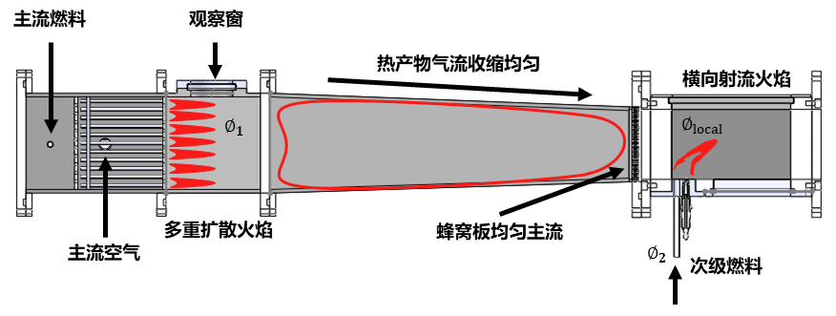
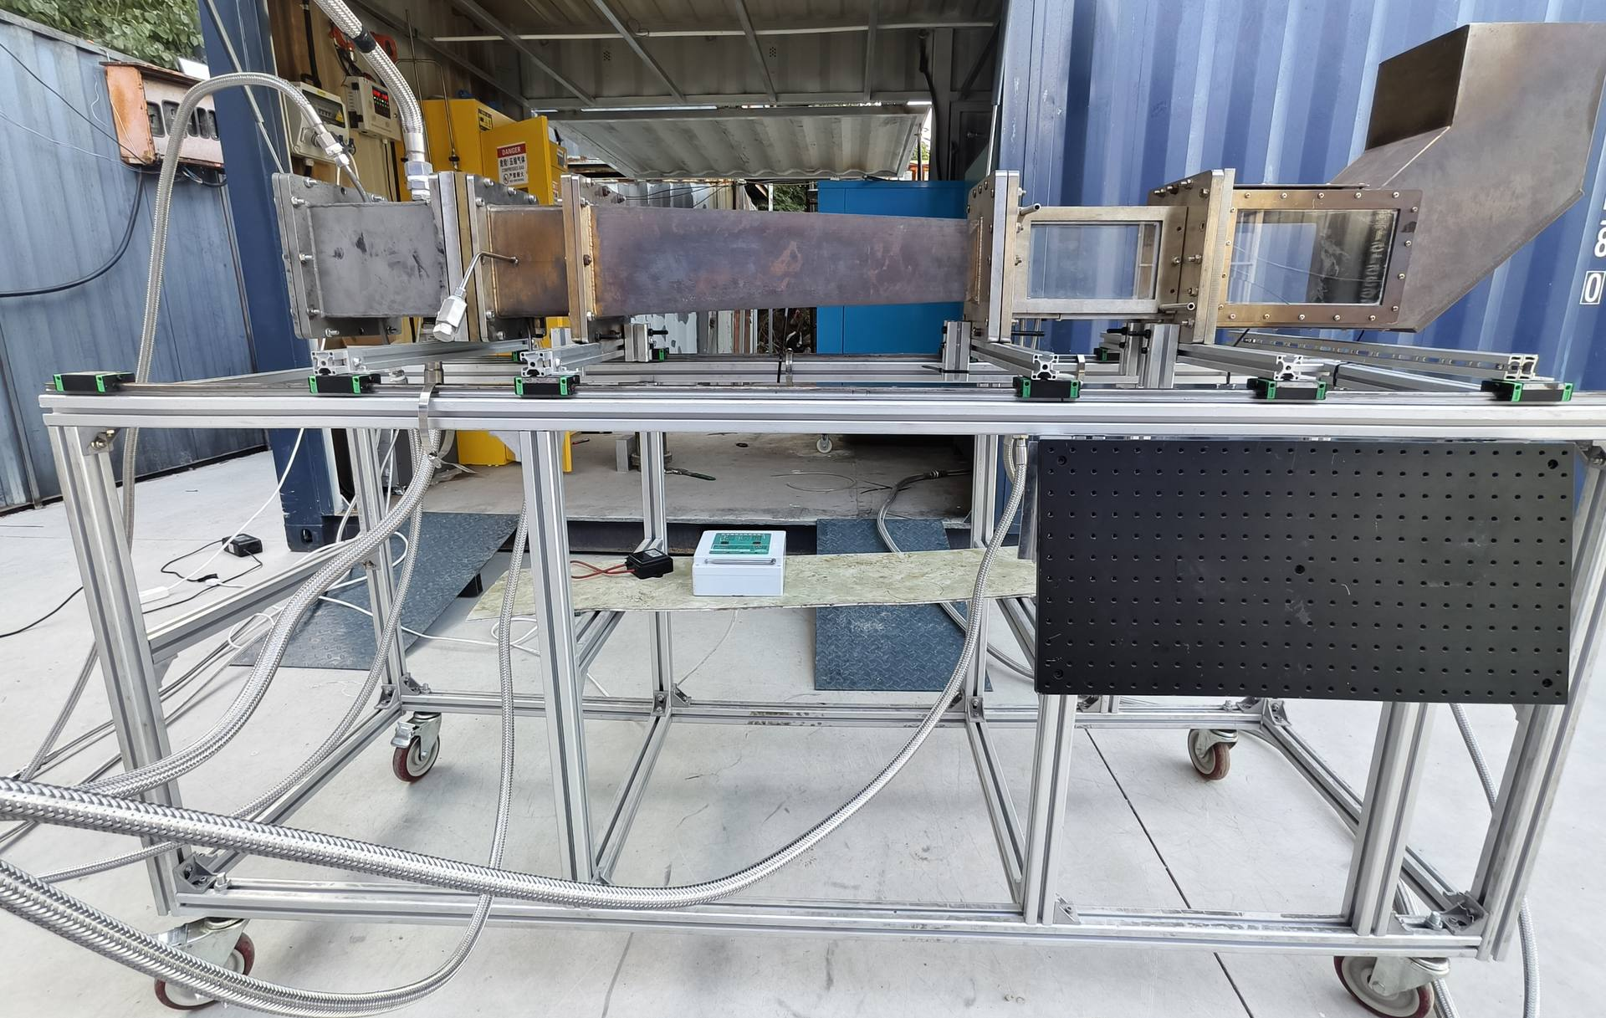
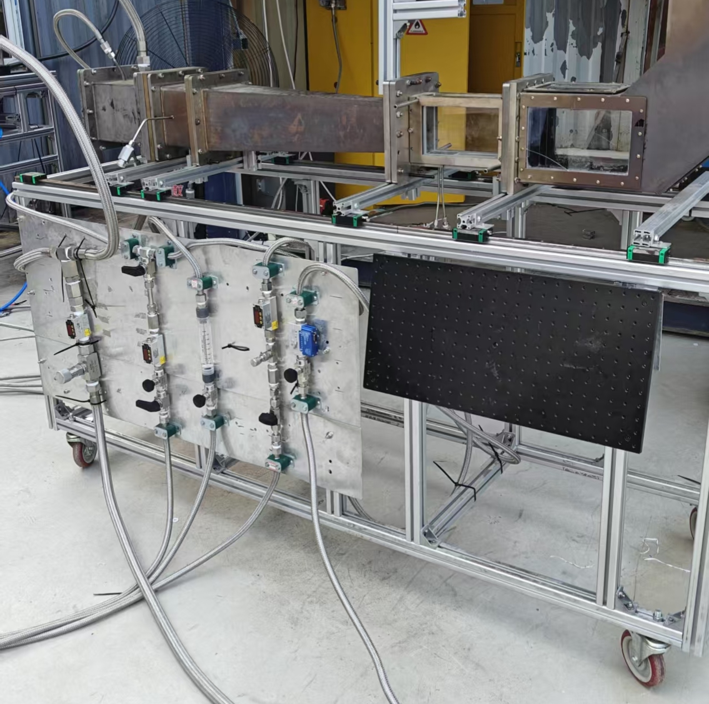
实验平台总览
实验系统的核心是一个专用的横向射流火焰燃烧实验平台，实验使用的燃料为甲烷，通过调节甲烷与空气当量比，对不同工况下的实验数据进行采集。
两级燃烧室串联设计
一级产生高温来流
二级实现横向射流
实验台要包含铝型材框架、石英观察窗及滑块模组。
Notes:
本项目的实验系统的核心是一个专用的横向射流火焰燃烧实验平台，燃料采用甲烷，通过调节当量比来研究不同工况下的燃烧特性。
左图为实验台的原理图，采用两级燃烧室串联设计，一级燃烧室产生高温来流，二级燃烧室实现横向射流。右图为本项目整体实验台，包含铝型材框架、石英观察窗以及滑块模组，便于光学诊断与实验观测。由于气体分配器与实验台分开的设计导致移动困难，因此我们将气体分配器与实验台进行了整合，结果如右图所示。

Slide 8
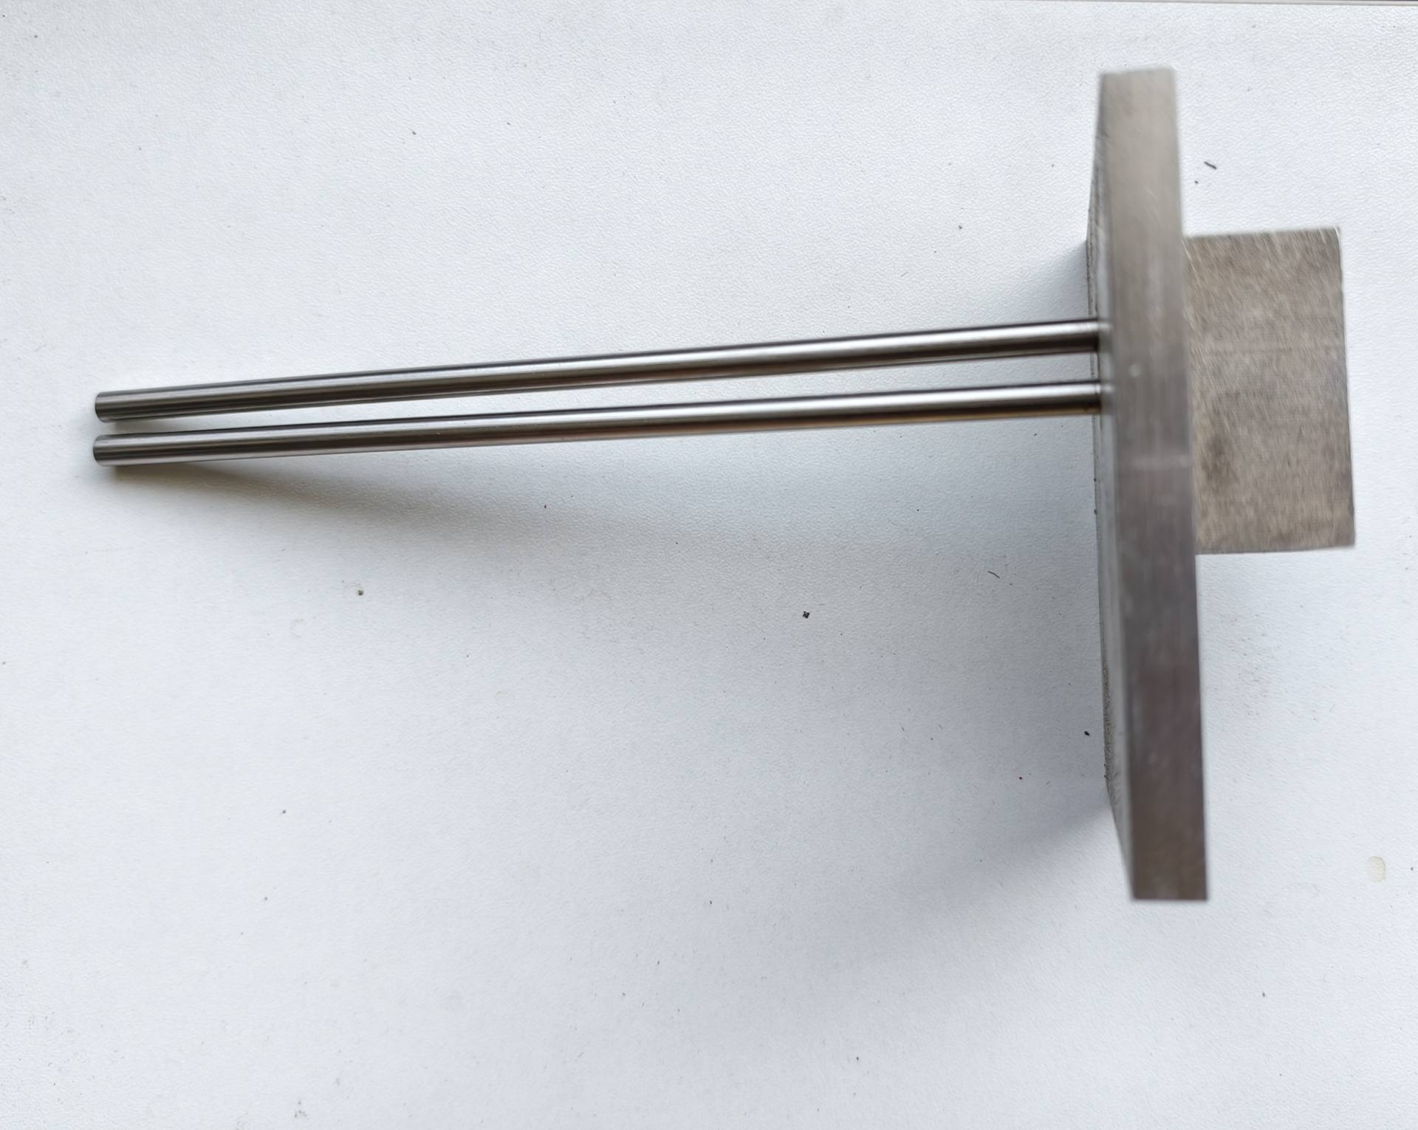
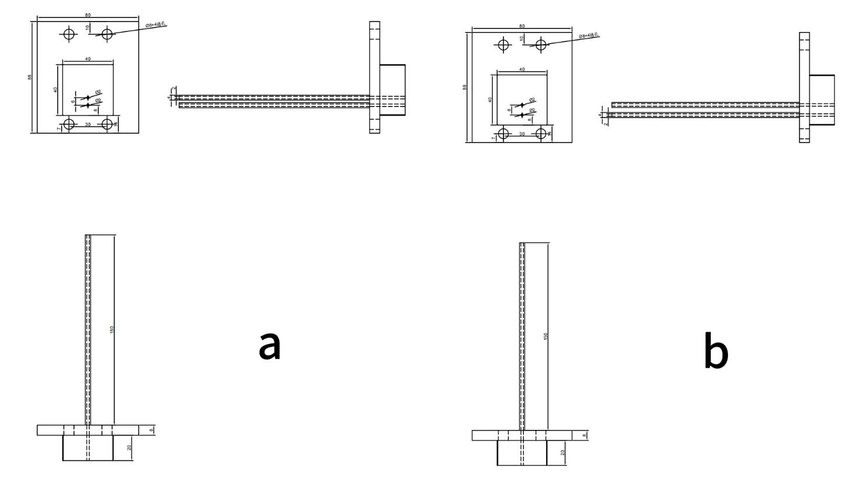
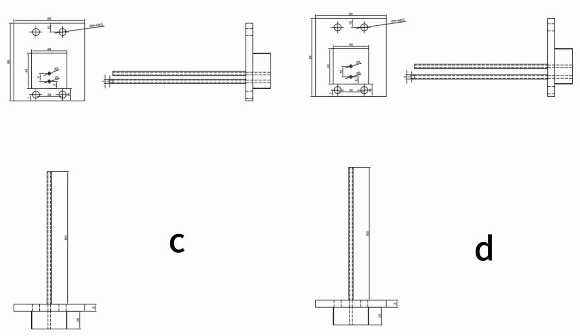
双喷嘴设计
编号 | 孔径d（mm） | 孔距s
a | 2 | 2d
b | 2 | 3d
c | 3 | 2d
d | 3 | 3d
Notes:
对用于实验的双喷嘴进行设计加工，其参数如表格所示，设计了2mm、3mm内径下，二倍与三倍间距的双喷嘴。前方喷嘴通入燃料，后方喷嘴通入空气。双喷嘴可分别装配声激励喷嘴。

Slide 9
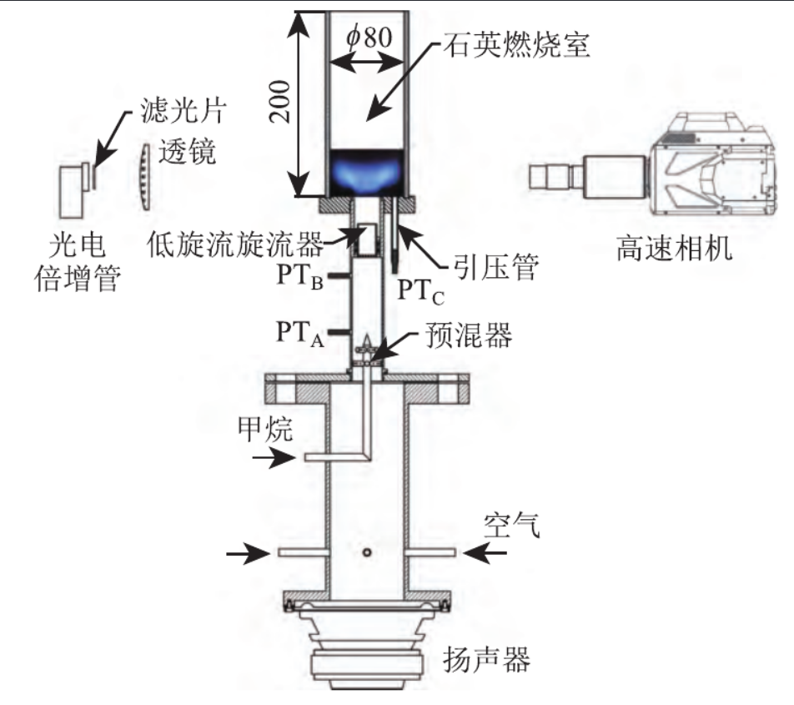
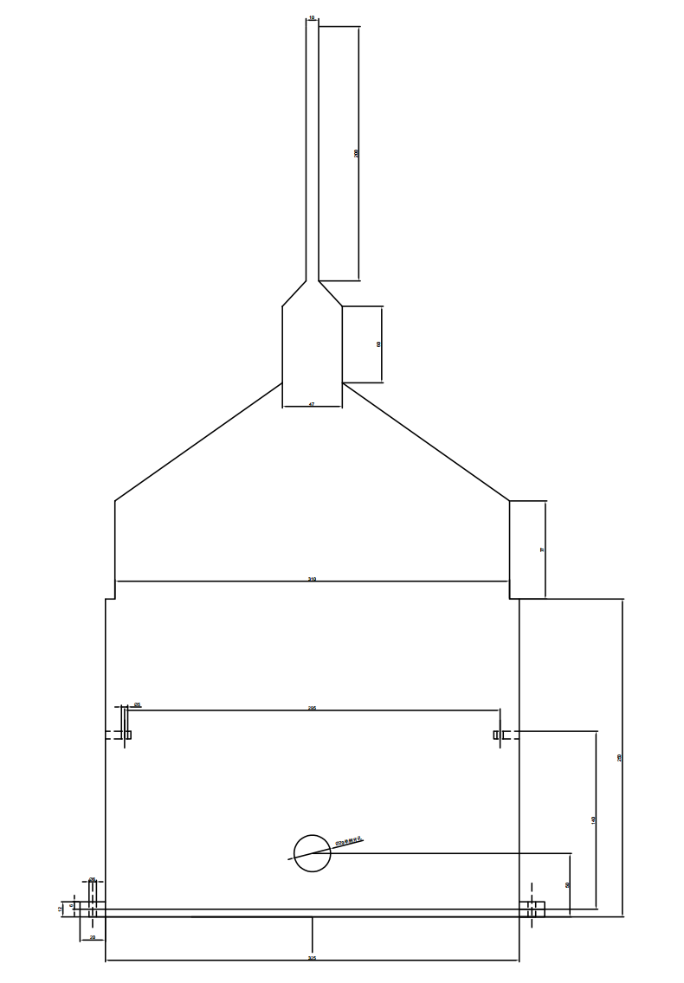
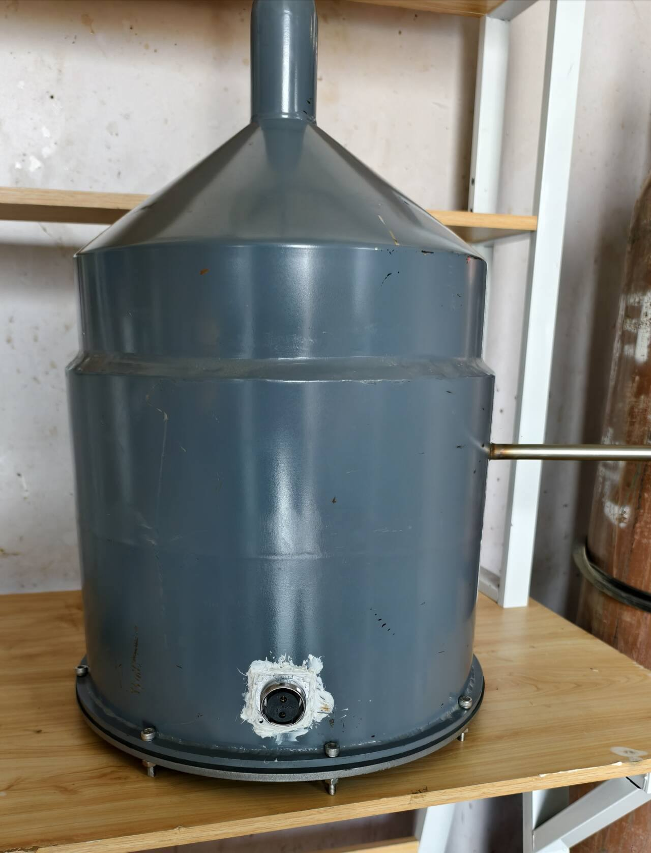
声激励脉动系统设计
根据前人结构进行设计并装配声激励喷嘴，精确引入可控的上游速度脉动。可精确调控激励频率、激励波形、相位及幅值。
Notes:
针对本项目的声激励系统，左图为前人对声激励喷嘴的结构设计，对其结构进行学习设计，制造本项目所需的声激励喷嘴。该系统以扬声器为核心声源，通过刚性腔体与细管将声能定向约束并传导至燃烧室特定区域，从而对目标流场中形成可控的声激励脉动。该系统能够使用信号发生器精确调控激励频率、激励波形、相位及幅值。

Slide 10
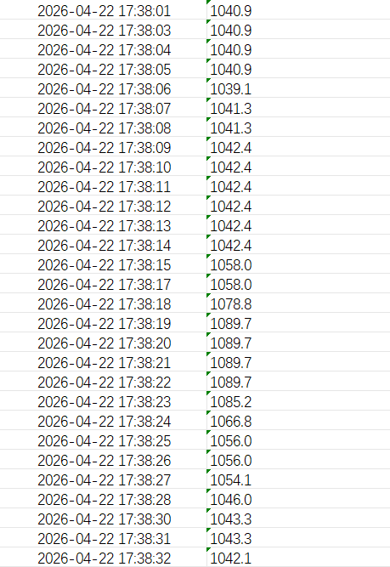
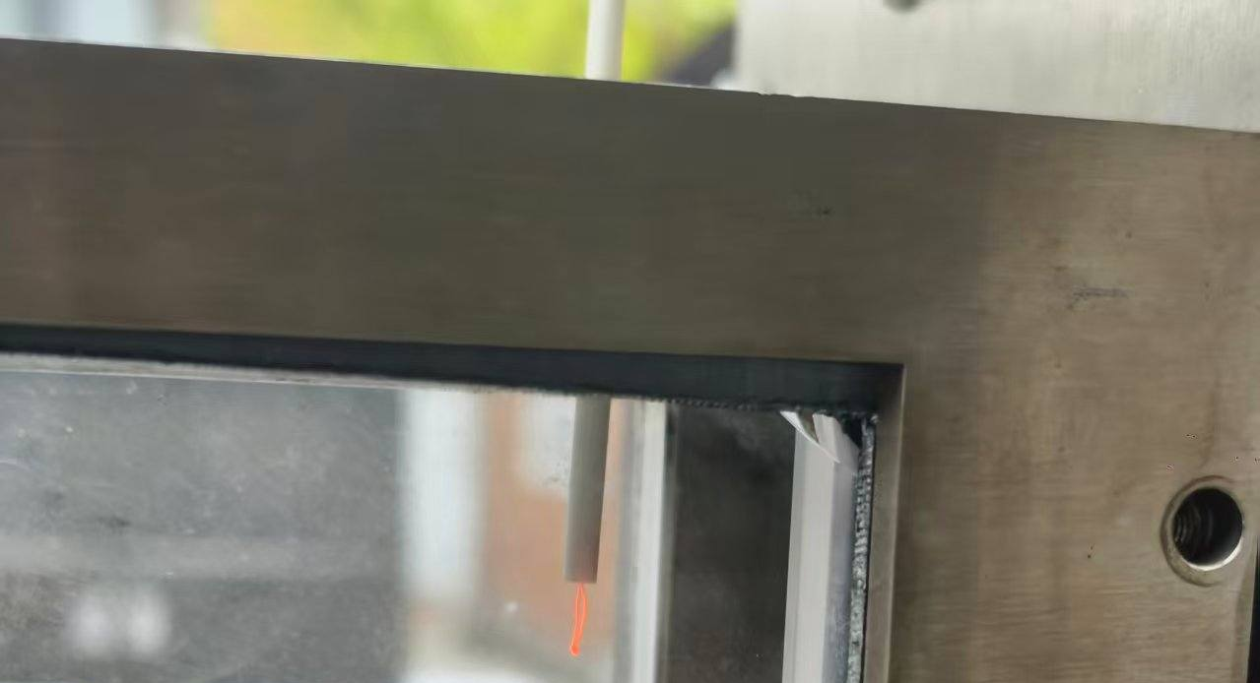
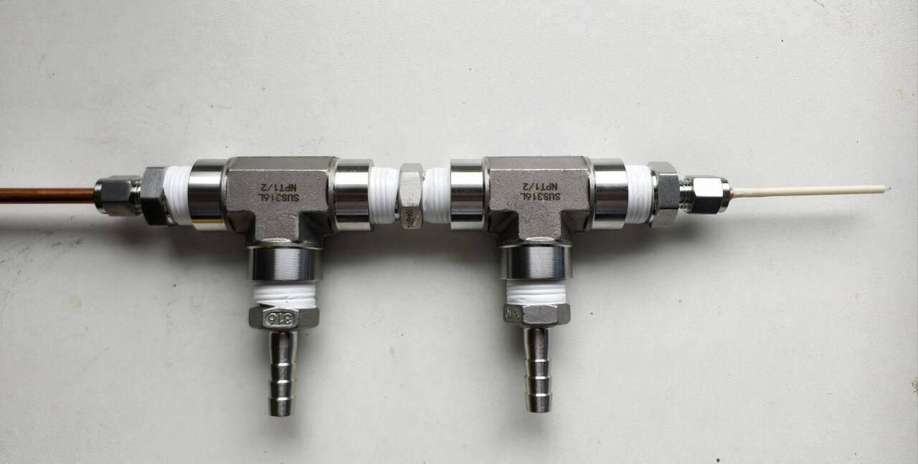
热电偶测温系统
由于实验需要使一级燃烧所产生的热流达到温度才能将二级横向射流火焰点燃，因此需要对来流温度进行测量，对购买的热电偶进行组装，后来发现炉体的热辐射会影响热电偶冷端温度，于是对热电偶进行改造，使其达到测温准确的目的。
Notes:
实验中需要一级燃烧室产生足够温度的热流才能点燃二级横向射流火焰，因此来流温度的精确测量非常关键，右上图为使用热电偶测温时的状态，左图为使用热电偶所采集到的温度数据。
在测试过程中发现炉体的热辐射会影响热电偶冷端温度，导致测温不准。为此我们设计了水冷套，对热电偶冷端进行冷却，右下图为设计水冷套的效果，下方两个接口一个进水一个出水，即可实现水冷效果。

Slide 11
03
双色PIV测量系统

Slide 12
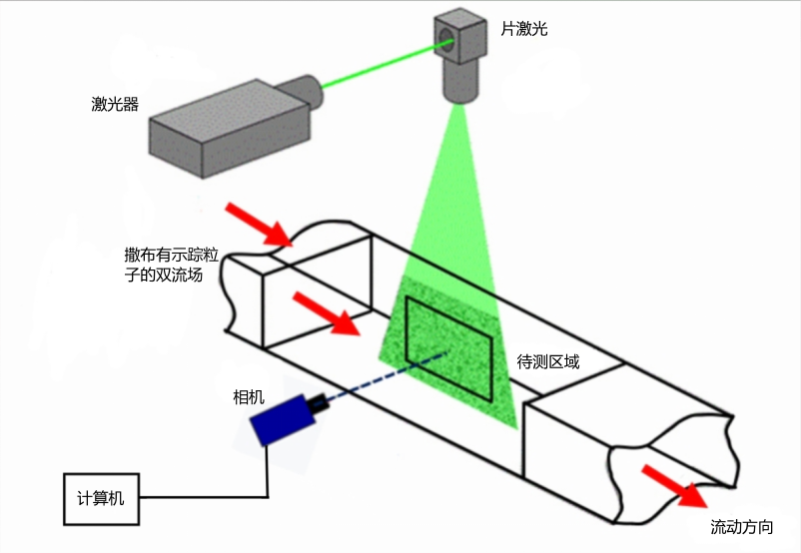
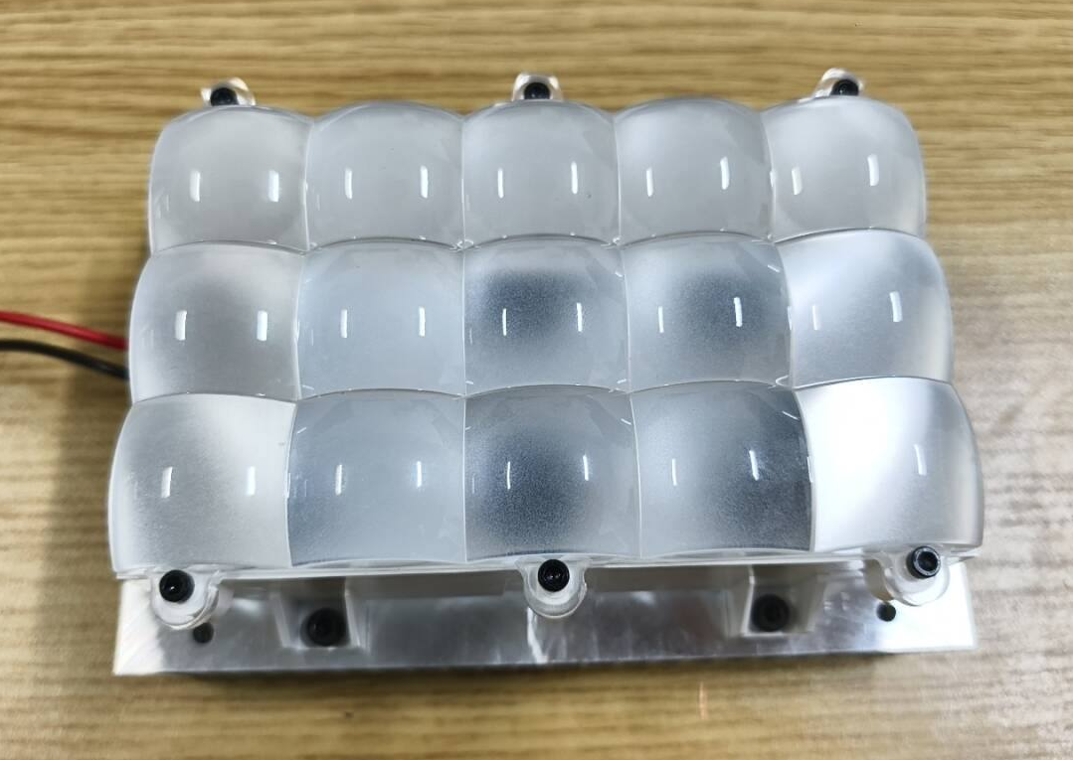
双色PIV原理
实验的关键诊断手段为双色粒子图像测速技术，该系统的核心在于采用双色示踪粒子，分别标记燃料与空气流，可以对两者进行研究。
本项目采用的紫外LED是由多个小LED灯集成的阵列，并且通过平凸柱面镜阵列，可以发出近似矩形的光，便于后续对光的调整。
Notes:
实验的关键诊断手段是双色粒子图像测速技术，其原理图如右图所示。该技术的核心在于采用双色示踪粒子分别标记燃料流与空气流，可以独立获取两者的速度场信息，实现对燃料和空气混合过程的定量研究。本项目采用的紫外LED是由多个小LED灯集成的阵列，实物图如左图所示，并且通过平凸柱面镜阵列，可以发出近似矩形的光，便于后续对光的调整

Slide 13
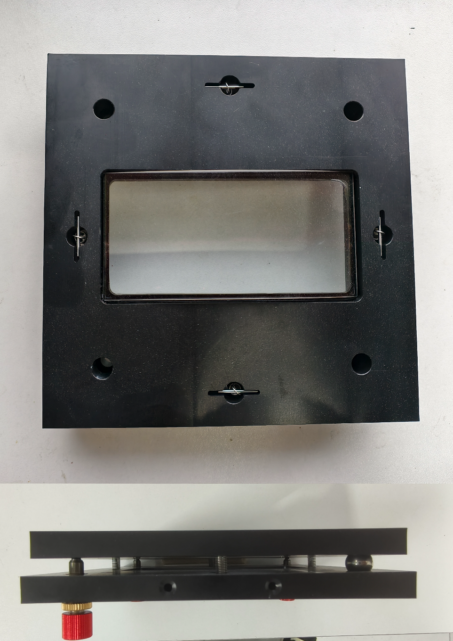
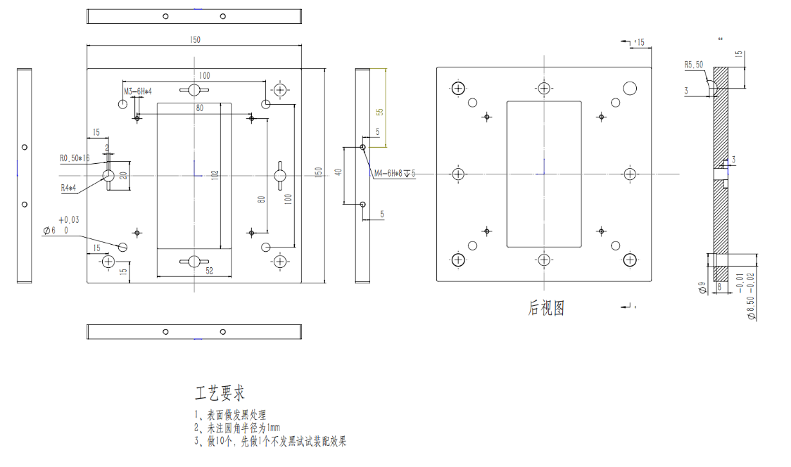
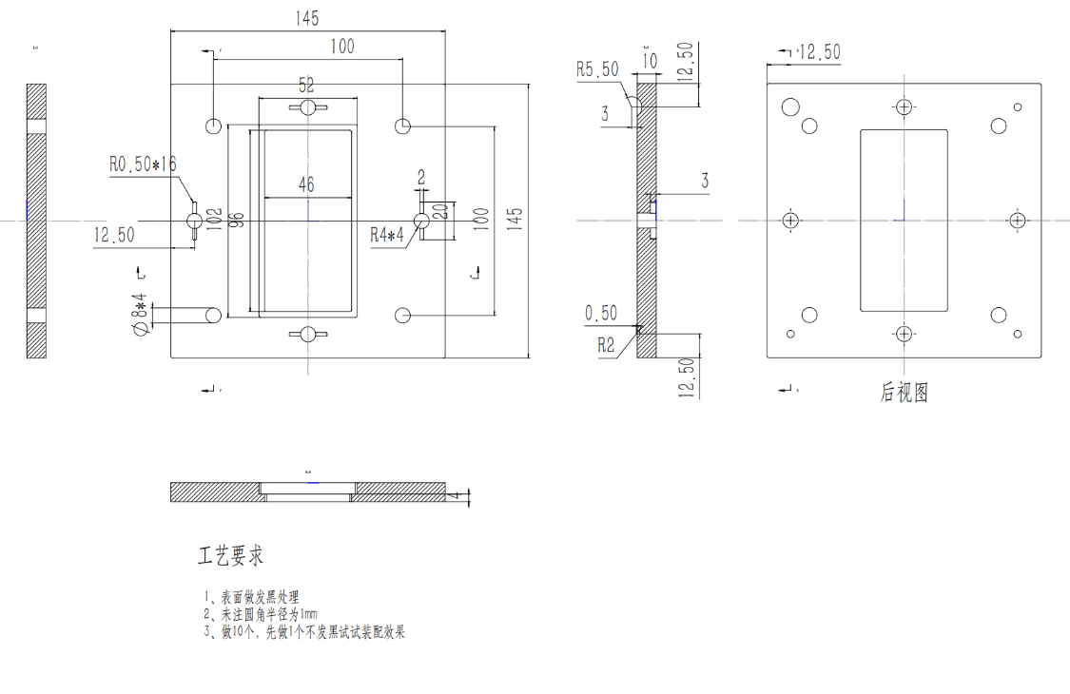
PIV光路搭建
规格 | 类型 | 数量
50(母线方向）*100*2mm F500mm | 平凸柱面镜 | 2
100（母线方向）*50*2mm F1000mm | 平凸柱面镜 | 2
由于片光需要长度较长，对透镜进行加工，并且市面上难以购买到相应尺寸的镜架，因此对镜架也进行设计。
Notes:
由于片光需要较长的有效区域，我们对透镜进行了定制加工，规格如上表所示。同时，市面上难以购买到适配大尺寸镜片的镜架，因此我们也自行设计加工了相应的镜架，包含固定板和活动板，实物图如右下角图所示，两者通过弹簧拉住，并且可以用细纹螺栓调节透镜倾角。
对于光的调节便是利用定制的的母线方向垂直的平凸柱面镜，使紫外LED发出的光分别从两个方向进行聚焦，从而实现片激光的效果。

Slide 14
04
横向射流火焰实验历程

Slide 15
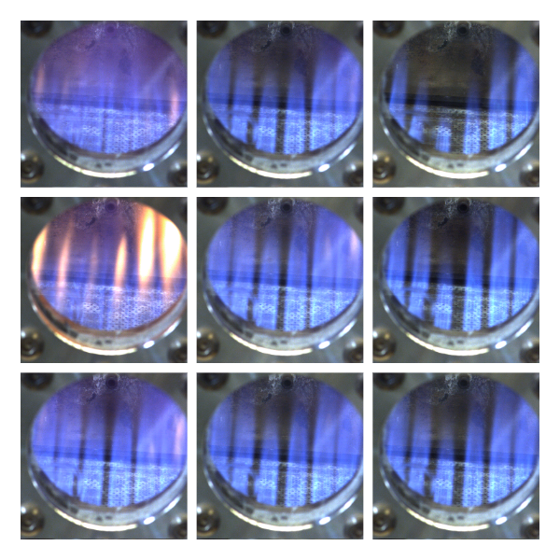
一级燃烧室工况筛选
一级多重扩散火焰，要求纯淡蓝色（充分燃烧）且出口温度1200-1500K（点燃二级横向射流火焰）
筛选出适用的工况，用于现阶段实验
空气流量（SLM） | 甲烷流量（SLM）
360 | 44
510 | 42
650 | 44
820 | 47
970 | 51
Notes:
在一级燃烧室工况筛选方面，进行多次实验，各工况下燃烧情况如左图所示。我们要求火焰呈纯淡蓝色，这说明甲烷充分燃烧，同时出口温度需要达到1200到1500K，以确保能够点燃二级横向射流火焰。
经过多轮实验，我们已经筛选出了适用的工况，其工况如右表所示，用于现阶段实验。

Slide 16
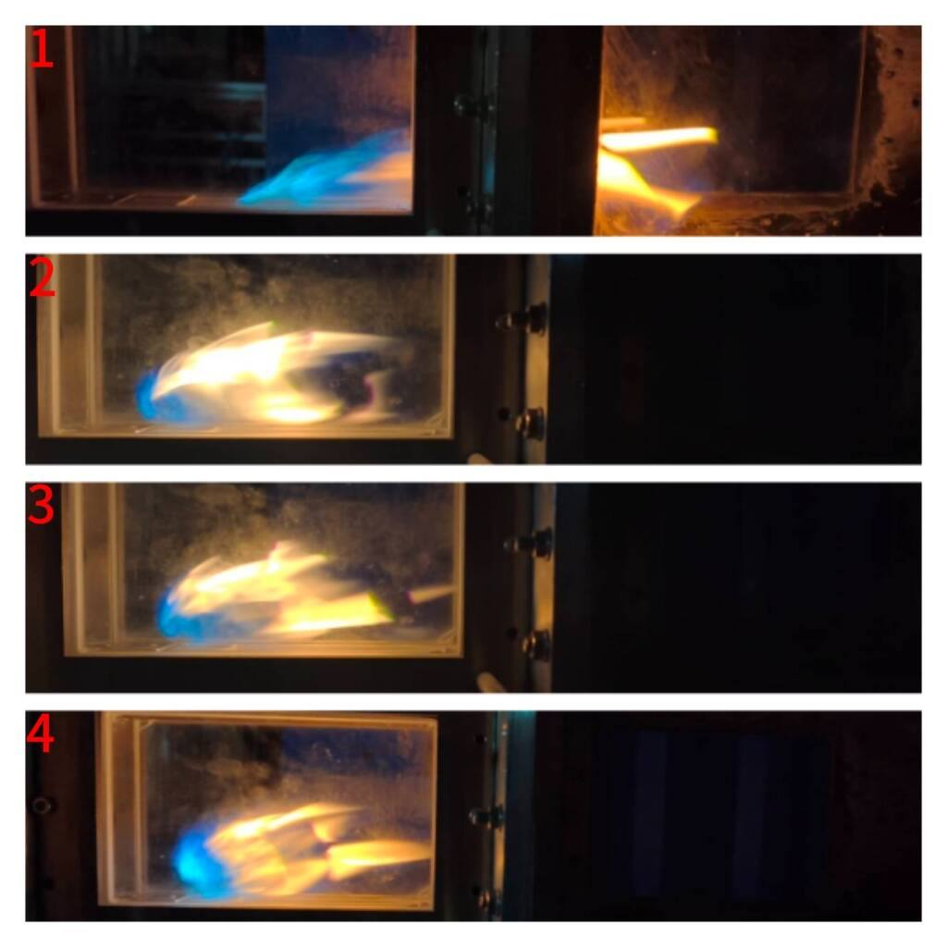
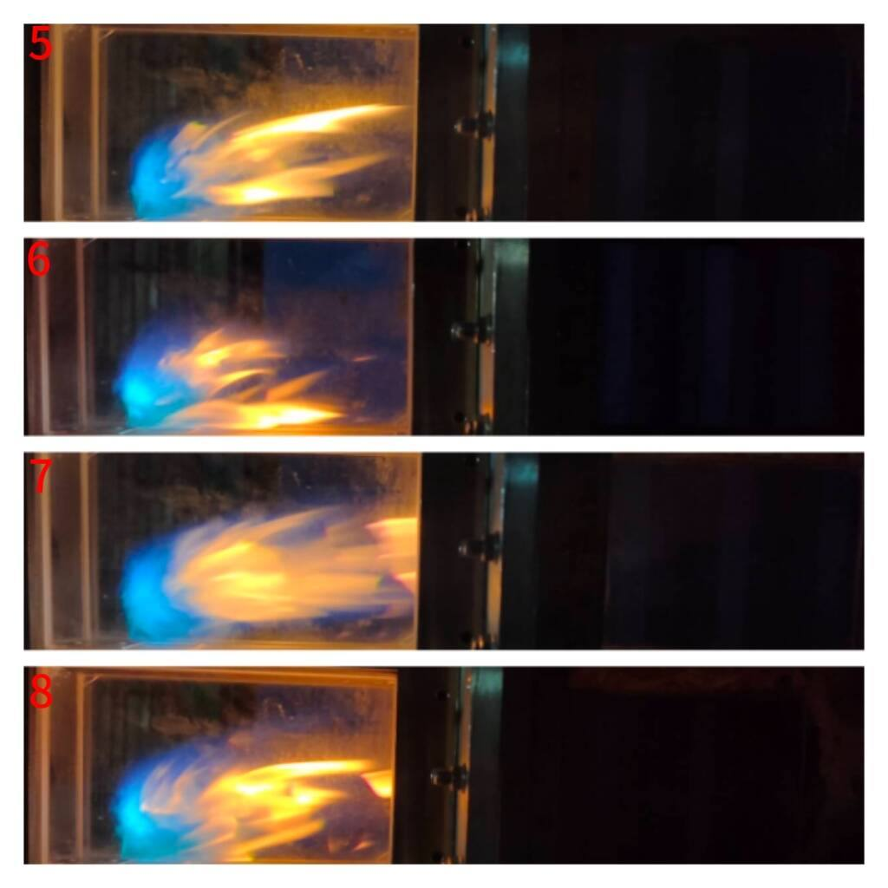
二级燃烧室预实验
编号 | 乙烯流量（L/min） | 空气流量（L/min）
1 | 4 | 0
2 | 4 | 25
3 | 4 | 30
4 | 6 | 35
编号 | 乙烯流量（L/min） | 空气流量（L/min）
5 | 6 | 40
6 | 6 | 50
7 | 8 | 40
8 | 8 | 50
Notes:
在二级燃烧室预实验中，我们使用乙烯作为燃料进行了现象观测。实验所用工况如上面两表所示，其对应的实验结果按编号与表中对应。
后续还是换为使用甲烷进行实验，并且采用加工的小孔径双喷嘴进行实验，对工况进行调节，从而得到更好的效果。

Slide 17
05
数据处理方法

Slide 18
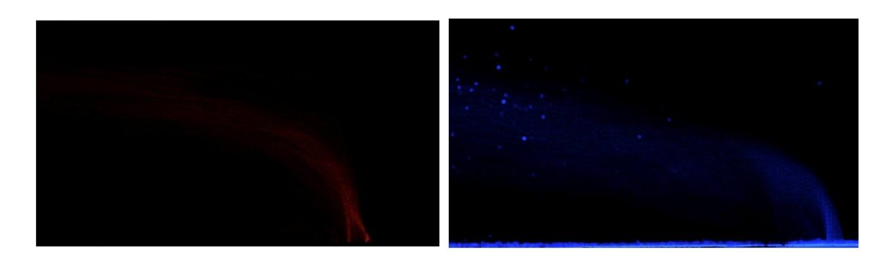
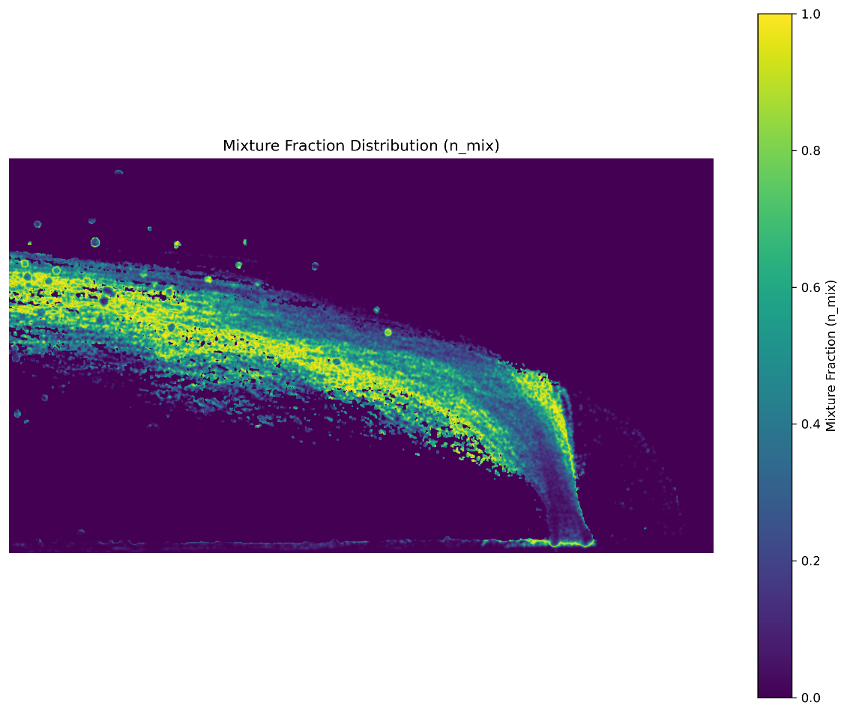
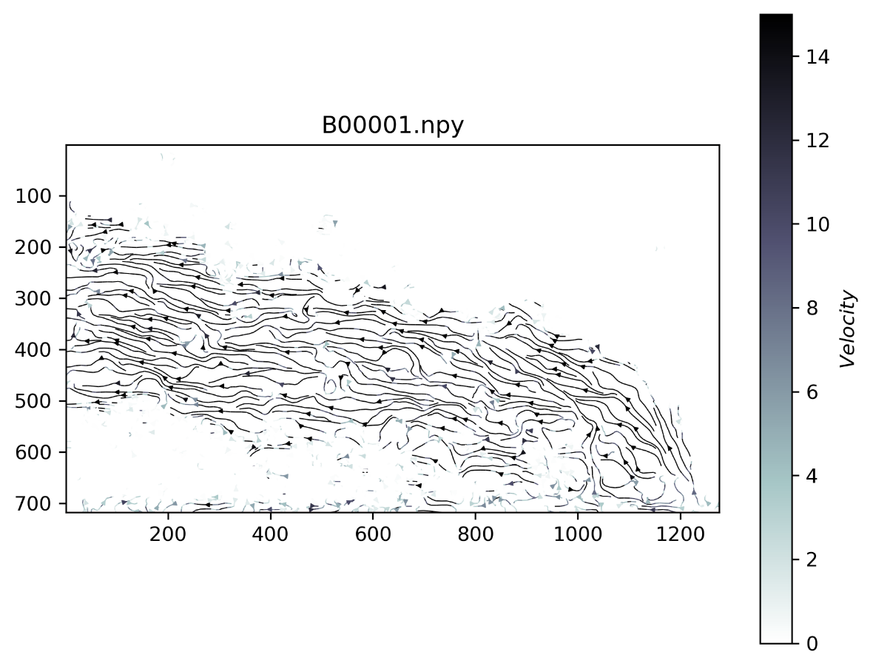
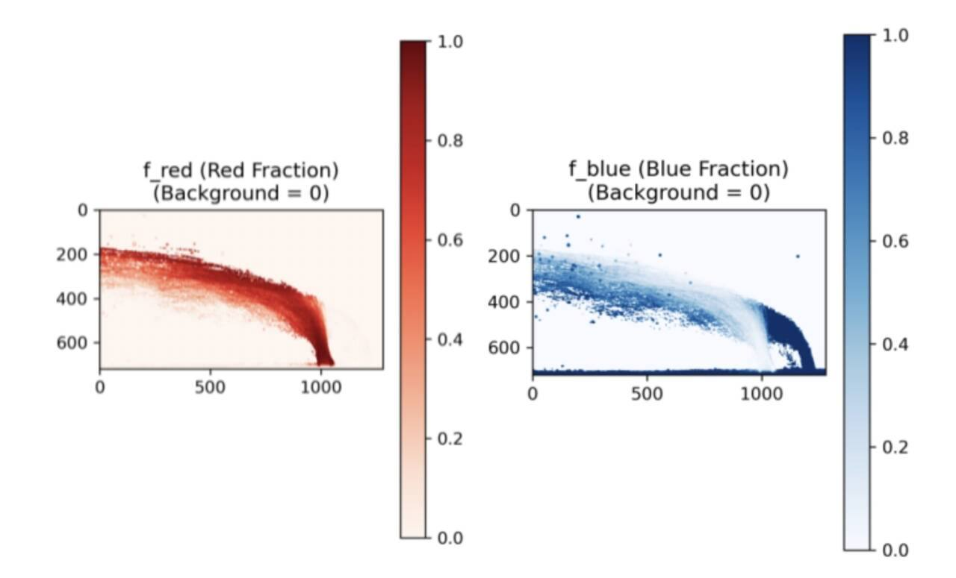

双色PIV数据处理
自适应阈值分离红蓝粒子 → 时均图 → 混合物分数计算 → 速度场求解
$$f_{red}=R_{red}/(R_{red}+R_{blue})$$
$$f_{blue}=R_{blue}/(R_{red}+R_{blue})$$
Notes:
针对得到的双色数据进行处理，双色PIV的数据处理流程包括四个主要步骤：原实验数据是红蓝粒子相混合的结果，首先通过自适应阈值分离红蓝粒子，分别得到红色和蓝色单色的粒子图像；然后进行时均处理，结果如左上角的图所示，获取粒子场的整体走向；接着将所得到的图进行归一化处理，按照公式求得红蓝粒子对应的f值，其对应的图如左下角所示，进行后续的混合物分数计算，得到的结果如右上角所示，可以看出从右下角入口到左上角其混合成都是越来越高的；根据连续两张图片的结果，再根据相机帧率，最后对速度场求解，输出速度场流线图，得到的图像如右下角图片所示。

Slide 19
06
总结与展望

Slide 20
总结与展望
已完成的核心工作：
已完成实验平台组装、双喷嘴加工、声激励系统的设计组装
双色PIV诊断系统及数据处理方法
进行横向射流火焰的初步实验，明确后续实验方向
下一步计划：
小孔径双喷嘴正式实验
声激励下熄火边界测量
双色PIV协同诊断实验数据
数据整理与论文撰写
Notes:
本项目已完成的核心工作包括实验平台组装、双喷嘴加工、声激励系统的设计组装、热电偶水冷系统的改造，搭建双色PIV光路部分并掌握数据处理方法，进行了横向射流火焰前置实验，明确后续实验方向。后续的计划包括小孔径双喷嘴正式实验、声激励下熄火边界测量、双色PIV协同诊断诊断实验数据、数据整理与论文撰写

Slide 21
谢谢！
请各位老师批评指正！

